Slide 1
Геохронологическая шкала
Восемь основных геологических периодов развития Земли

Slide 2
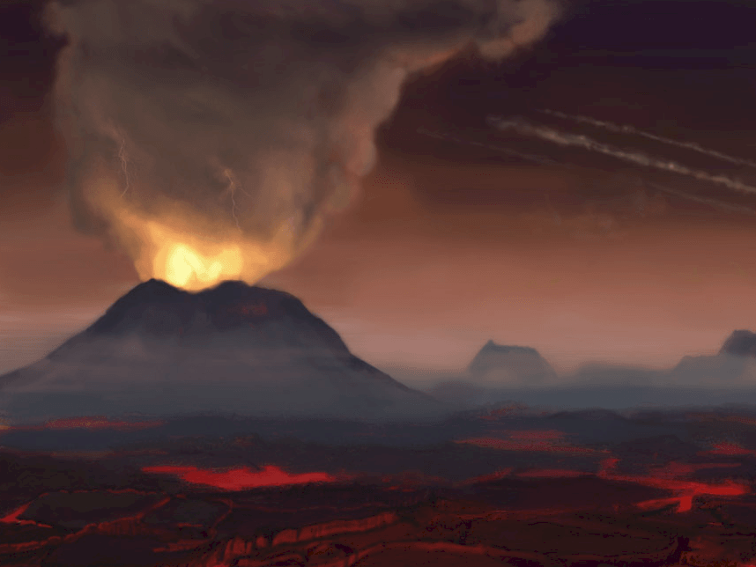
Катархе́й (греч. κατἀρχαῖος — «ниже древнейшего», также гадей (англ. Hadean), хэдий, азой, антезой, преархей, приской — геологический эон, интервал геологического времени, предшествовавший архею. Осадочные породы из катархея неизвестны, однако часть древней катархейской коры в виде основных и ультраосновных вулканических и интрузивных пород возрастом примерно 4,4 млрд лет была найдена в Канаде на восточном берегу Гудзонова залива.

Slide 3
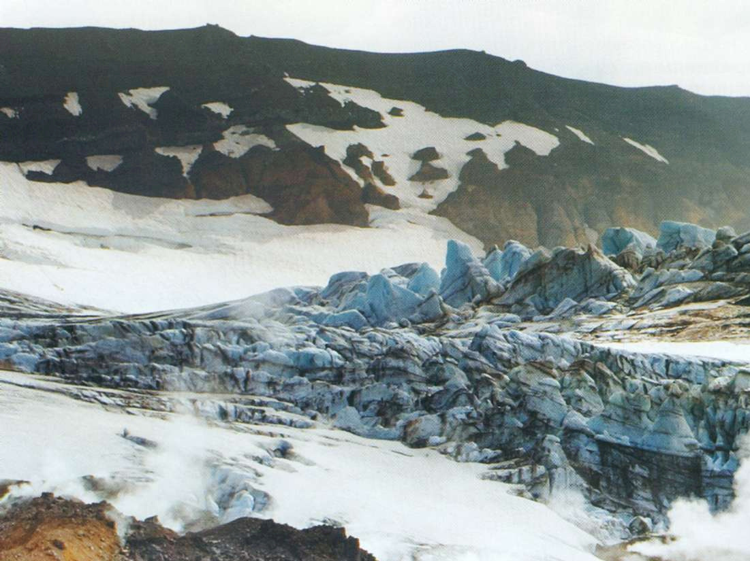
Архейский эон, архей (др.-греч. ἀρχαῖος — «древний») — один из четырёх эонов истории Земли, охватывающий время от 4,0 до 2,5 млрд лет назад. Самый древний этап жизни Земли начался по окончании Поздней тяжёлой бомбардировки около 3,8 млрд лет назад и продолжался до Кислородного события около 2,5 млрд лет назад. Архей охватывает период от первых сохранившихся цельных горных пород, уже имевших следы развитой прокариотической жизни в форме полноценных бактериальных матов, до возникновения эукариот.

Slide 4
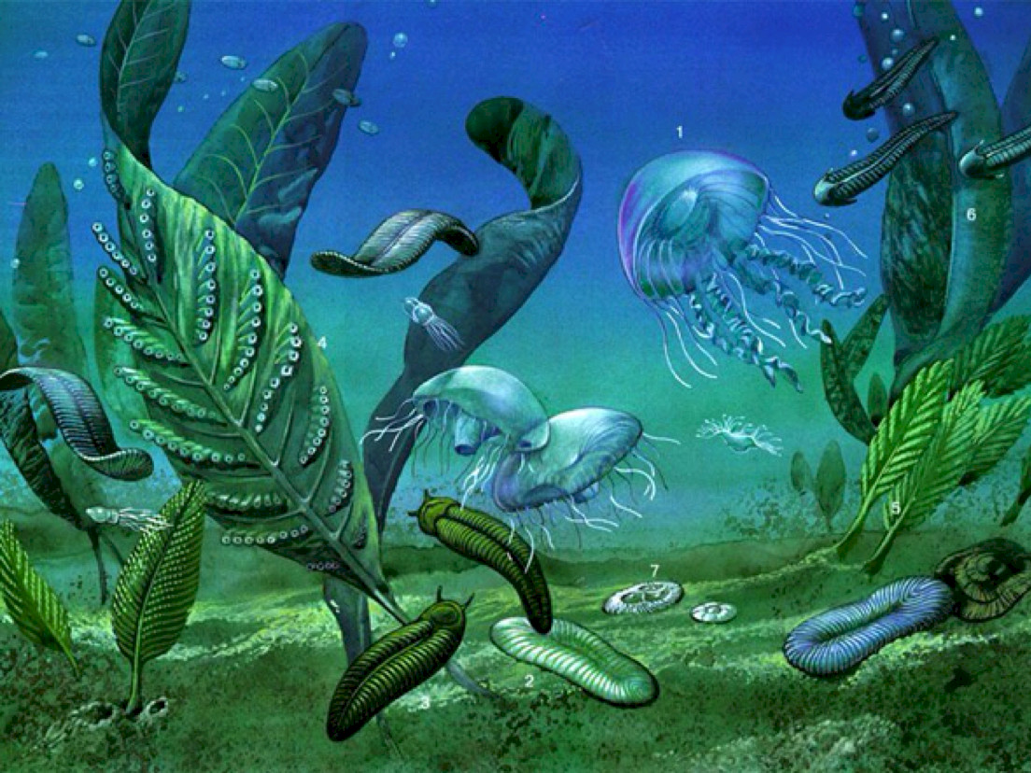
Палеопротерозо́й — геологическая эра, часть протерозоя, начавшаяся 2,5 миллиарда лет назад и окончившаяся 1,6 миллиарда лет назад. В это время происходит первая стабилизация континентов и появление эукариот. В начале палеопротерозоя произошло одно из самых сильных вымираний, произошедшее из-за фотосинтезирующих существ — кислородная катастрофа.

Slide 5
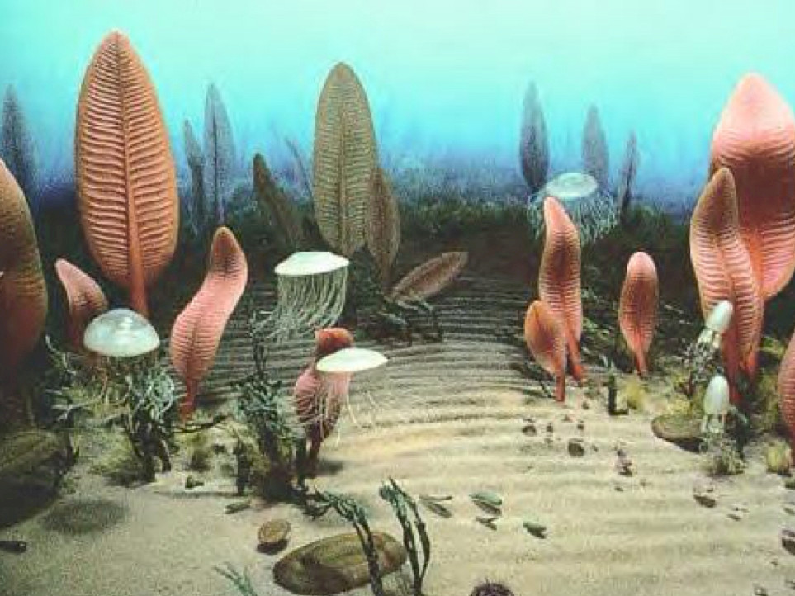
Мезопротерозо́й — геологическая эра, часть протерозоя, начавшаяся 1,6 миллиарда лет назад и окончившаяся 1 миллиард лет назад. Континенты существовали и в палеопротерозое, но мы мало знаем о них. Континентальные массы мезопротерозоя более или менее те же самые, что и сегодня. Основными событиями этой эпохи являются формирование суперконтинента Родиния, распад суперконтинента Колумбия и эволюция полового размножения. Мезопротерозой разделён на три периода: Калимий, Эктазий и Стений.

Slide 6
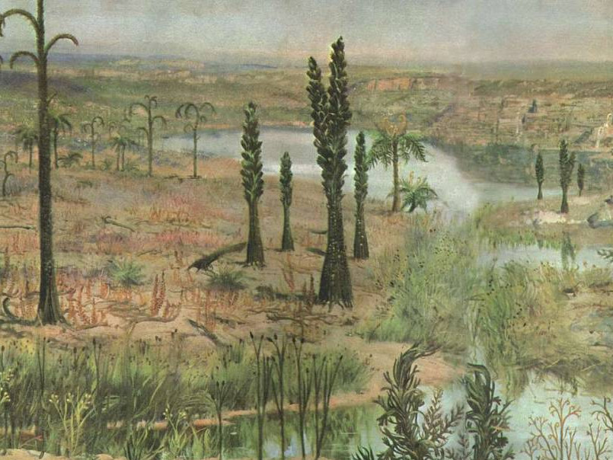
Неопротерозой (англ. Neoproterozoic Era, от др.-греч. νέος — «новый» + πρότερος «первый, старший» + ζωή «жизнь») — геологическая эра, последняя эра протерозоя, начавшаяся 1 млрд лет назад и завершившаяся 541 млн лет назад. С геологической точки зрения характеризуется распадом древнего суперконтинента Родиния как минимум на 8 фрагментов, в связи с чем прекращает существование древний суперокеан Мировия. Во время криогения наступило самое масштабное оледенение Земли — льды достигали экватора (Земля-снежок).

Slide 7
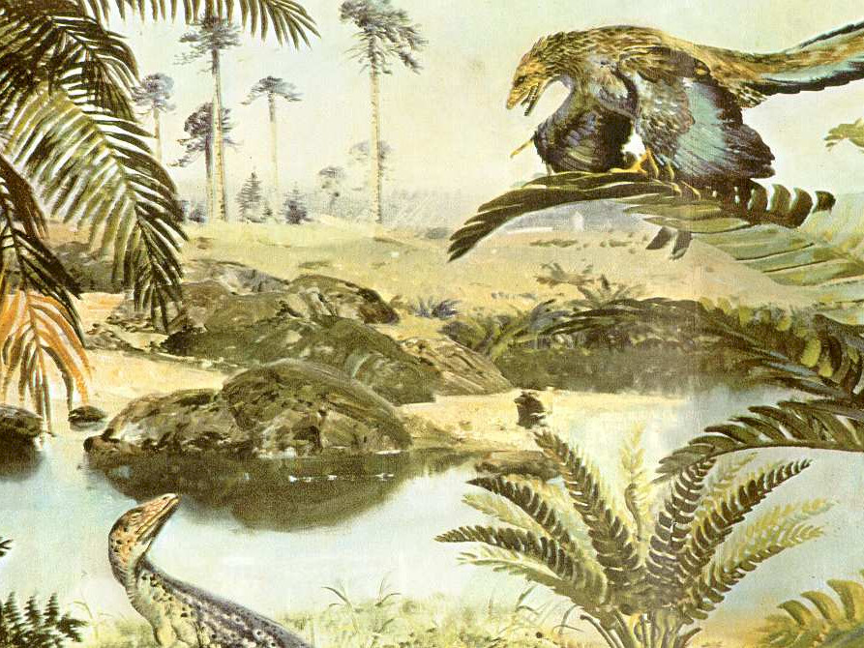
Мезозо́й, или мезозо́йская эра, MZ (от др.-греч. μέσος «средний» + ζωή «жизнь») — геологическая эра, которая продолжалась от 251,902 ± 0,024 млн лет назад до 66,0 млн лет назад (всего около 186 млн лет). Впервые эту эру выделил британский геолог Джон Филлипс в 1841 году. Мезозой следовал за палеозоем и предшествовал кайнозою. Вместе эти три эры составляют фанерозойский эон. Мезозойская эра делится на три периода: триасовый, юрский и меловой.

Slide 8
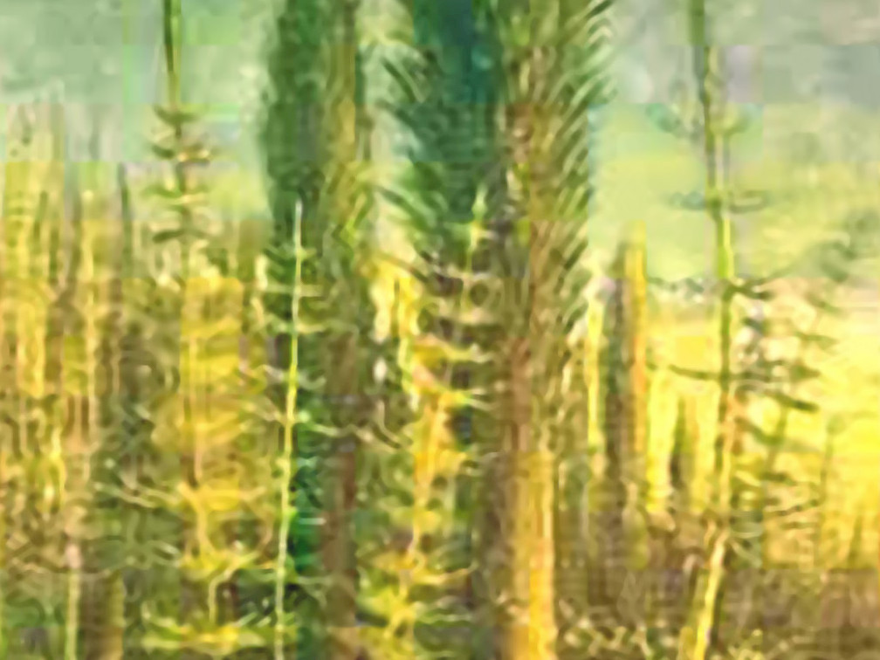
Палеозо́йская э́ра, палеозо́й, PZ (от греч. πᾰλαιός — древний, ζωή — жизнь) — геологическая эра в истории планеты Земля, известная как эра древней жизни. Первая эра фанерозойского эона. Следует за неопротерозойской эрой и предшествует мезозойской. Началась 541,0 ± 1,0 миллион лет назад и закончилась 251,902 ± 0,024 млн лет назад. Таким образом, она продолжалась около 289 млн лет. Делится на 6 периодов: кембрий, ордовик, силур, девон, карбон и пермь.

Slide 9
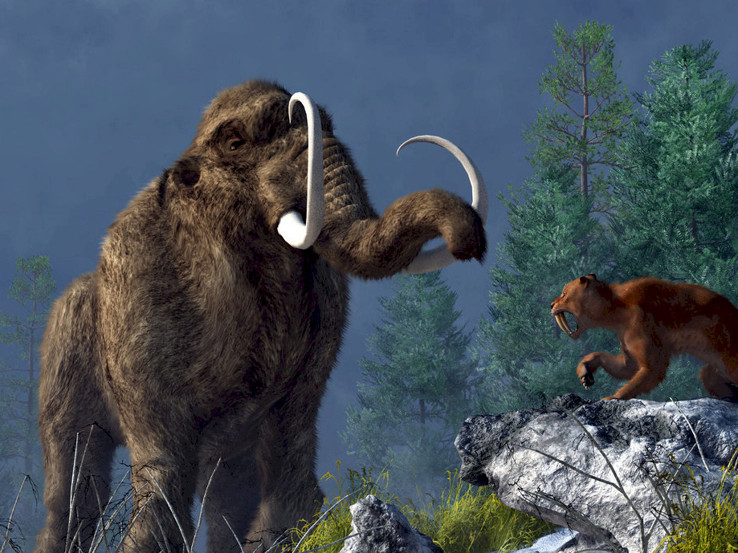
Кайнозой (кайнозойская эра) — текущая эра геологической истории Земли. Началась ~66 миллионов лет назад (эта граница проведена по массовому вымиранию видов в конце мелового периода) и продолжается до сих пор.

Slide 10
Конец урока
Источник

